Slide 1

Віднімання виду 960 - 420. Розв’язування задач за допомо­гою блок-схеми. Розв’язування рівнянь
Математика
3 клас
Розділ 5. Усне додавання і віднімання в межах 1000
Урок 85

Slide 2





Вправа «Дай мені 5»
Вуха слухають. Один
Ротик мовчить. Два
Очі дивляться. Три
Руки, ноги не рухаються. Чотири
Голова працює. П’ять
Дай мені 5

Slide 3
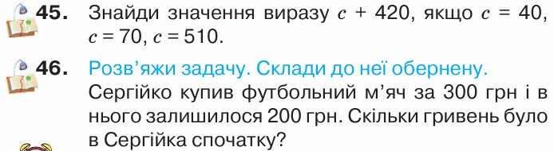

Перевірка домашнього завдання
Підручник
Ч.2 Ст.11

Slide 4
План уроку
Віднімання виду
960 - 420
Розв’язу-вання рівнянь
Заміна одиниць довжини
Розв’язування задач за допомо­гою блок-схеми

Slide 5

Запиши в метрах і сантиметрах довжину, подану в сантиметрах.
Зразок. 125 см = 1 м 25 см
132см =
230см =
525см =
405см =
1м 32см
2м 30см
5м 25см
4м 05см
Підручник
Ч.2 Ст.9
№33

Slide 6

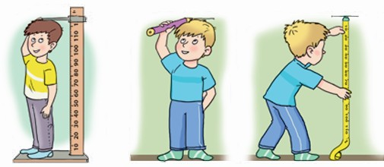
Розглянь малюнок і скажи, у який спосіб кожний хлопець вимірював свій зріст.
Хлопці дізналися, що зріст Іллі становить 124 см, а зріст Микити — 1 м 42 см. Хто із хлопців вищий?
Підручник
Ч.2 Ст.9
№34
124см
<
1м 42см

Slide 7





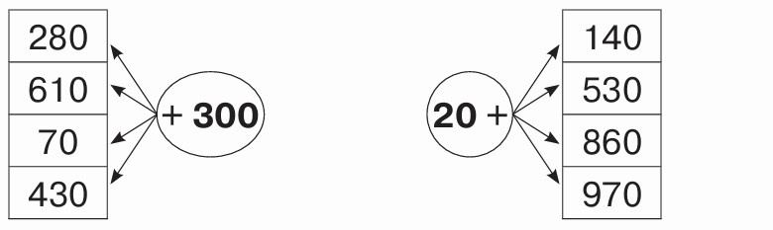

Складіть вирази за схемами й обчисли їх значення
580
160
910
550
370
880
730
990
Підручник
Ч. 2 Ст.11
№47

Slide 8
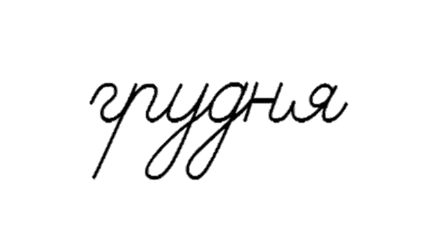




см
d
кг
·
ц
хв
с
в
(
)
:
Математичний диктант
Запишіть число, яке на 1 більше за 300.
Запишіть число, яке на 10 більше за 300.
Запишіть число, яке 100 більше за 300.
Запишіть число, представлене у вигляді суми розрядних доданків: 200 + 20 + 500 + 50 + 3.
Від числа 135 відніміть кількість його одиниць.

Slide 9
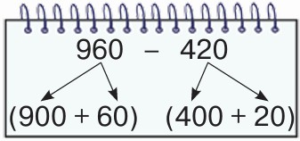

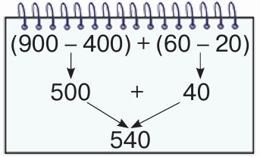
Поясніть, як знаходили різницю чисел 960 і 420, скориставшись схемами й записами.
Кожне із чисел розкладаю на розрядні доданки.
Сотні віднімаю від сотень, десятки — від десятків. Знайдені різниці додаю.
960 – 420 = (900 + 60) – (400 + 20) = (900 – 400) + (60 – 20)= = 540
Підручник
Ч.2 Ст.11
№48

Slide 10
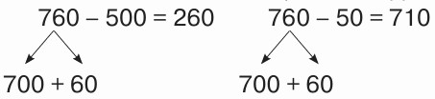
Обчисліть з поясненням
670 – 230 =
740 – 120 =
440
550 – 220 =
990 – 610 =
330
620
380
Розгляньте записи й поясніть, як знаходили різниці
700 – 500 = 200 200 + 60 = 260
60 – 50 = 10
700 + 10 = 710
Підручник
Ч.2 Ст.12
№49-50

Slide 11
Обчисліть з поясненням
530 – 200 = 530 – 20 =
330
860 – 40 =
860 – 400 =
820
510
460
790 – 60 =
790 – 600 =
730
190
250 – 20 =
250 – 200 =
230
50
Підручник
Ч.2 Ст.12
№51

Slide 12
Розв’яжіть рівняння
340 + Х = 490
с – 120 = 630
а + 50 = 780
Х = 490 – 340
с = 630 + 120
а = 780 – 50
Х = 150
с = 750
а = 730
340 + 150 = 490
750 – 120 = 630
730 + 50 = 780
490 = 490
630 = 630
780 = 780
Підручник
Ч.2 Ст.12
№52

Slide 13

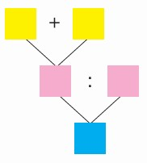
Прочитайте задачу
Складіть вираз, скориставшись блок-схемою.
Тато купив у магазині молочні продукти на суму 45 грн і овочі — на 35 грн. У касі він розрахувався купюрами по 10 грн. Скільки купюр він дав касирові?
45
35
?
10
(45 + 35) : 10 =
8 (к.)
?
Підручник
Ч.2 Ст.12
№53

Slide 14
Побудуйте блок-схему до задачі та складіть вираз
Для виготовлення іграшкових тварин Валя принесла на урок 22 каштани, а Варя — 18 каштанів. Миколка роздав каштани порівну восьми учням. Скільки каштанів отримав кожний учень?
2 2
1 8
?
:
8
?
(22 + 18) : 8 =
5 (к.)
Відповідь:
5 каштанів отримав кожний учень.
Підручник
Ч.2 Ст.12
№54

Slide 15
Запиши в сантиметрах і міліметрах довжину, подану в міліметрах.
Зразок. 275 мм = 27 см 5 мм
135 мм =
537 мм =
456 мм =
13 см 5 мм
53 см 7 мм
45 см 6 мм
Підручник
Ч.2 Ст.12
№55

Slide 16
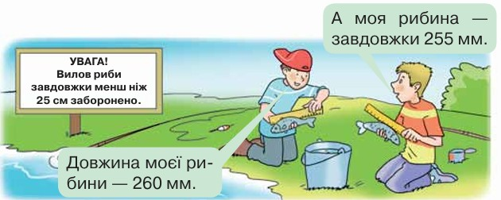
Розгляньте малюнок
Опиши ситуацію. Чи дотримуються хлопці правил риболовлі?
Підручник
Ст.13 №56

Slide 17
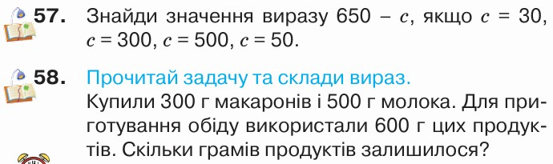

Домашнє завдання
Підручник
Ч.2 Ст.13

Slide 18



Рефлексія. Вправа «Мікрофон»
Як називаються задачі, у яких відоме стає невідомим?
Як віднімати круглі трицифрові числа?
Яке завдання на уроці було найважчим?

Slide 19

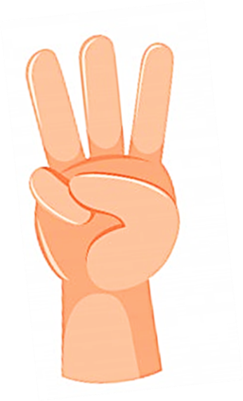



Вправа «Незакінчене речення». Рефлексія
Сьогодні на уроці я дізнався/дізналась про…
Найбільш цікавим було…
Урок запам'ятався мені тим, що …
У мене все вийшло
Було складно!
Відчуваю втому
Було цікаво!
Все було легко!

